Slide 1
팀 명 | Tiger Uppercut
서비스 명 | Native City

Slide 2
서비스명 | Native City
서비스 유형 | 웹 서비스
서비스 개요 | 서울 여행자가 문화·식사 제약·취향에 맞는 AI 친구와 대화하며, 한국관광공사 TourAPI 장소를 근거로 추천받는 웹 서비스.
주제 선정 이유 | 리뷰·평점은 많지만 “누구의 취향을 믿을지”가 불명확하다. Native City는 불특정 절대값이 아니라 특정 네이티브/호스트 취향에 귀속된 추천을 대화로 제공하고, 장소 사실은 공사 OpenAPI로 근거를 남긴다.

Slide 3
서비스 핵심기능 | 1) AI 친구 선택·대화(옵션/자유입력/답 칩) 2) 취향·식이 제약 반영 장소 추천 카드 3) 지도·주소·TourAPI 출처 표시 4) 호스트 스튜디오(취향 A/B·장소 동기화) 5) 심사/상태 안내(/submit)

Slide 4
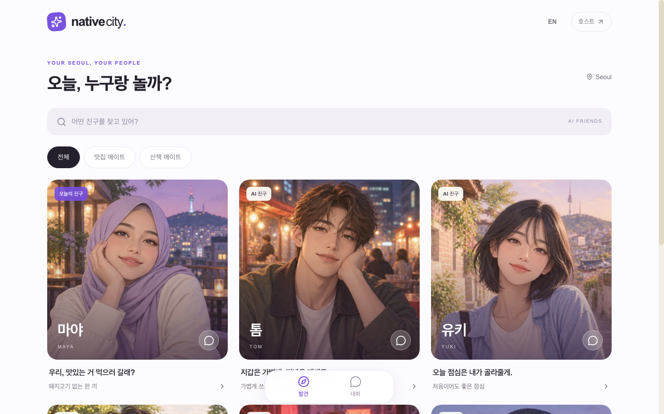
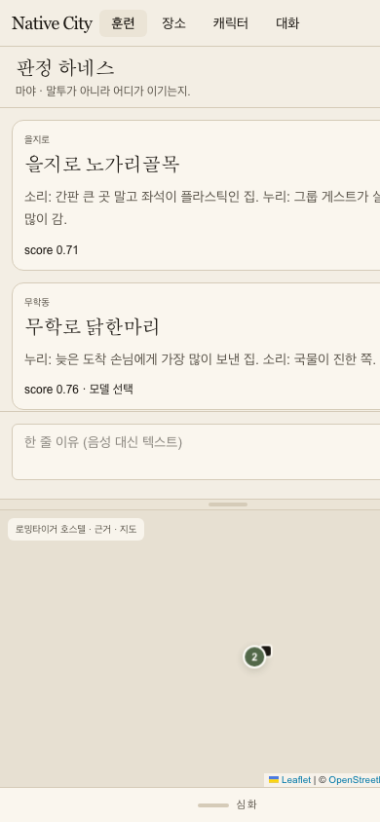
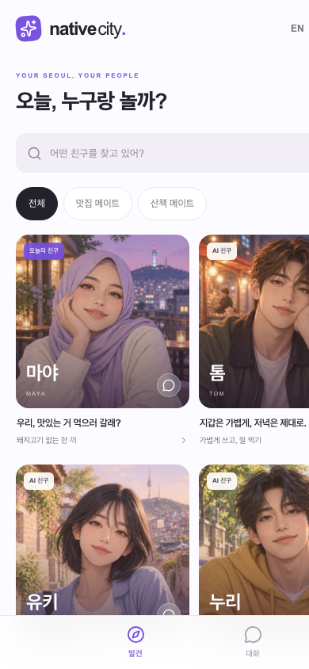
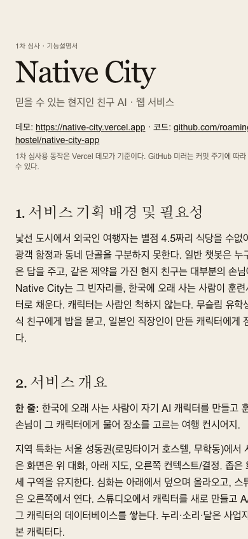
서비스 대표 이미지 (썸네일) | (아래 대표 이미지)
서비스 상세 이미지 | (아래 상세 이미지 3~4장: 게스트·채팅·스튜디오·submit)

Slide 5
핵심 기능1 | 1)캐릭터대화 2)장소추천 3)지도·출처 4)호스트스튜디오 5)상태확인(/submit)
기능 설명 | 홈→캐릭터선택→채팅/답칩→장소카드→지도·TourAPI출처. 호스트는 스튜디오에서 취향A/B·TourAPI동기화 후 게스트 추천에 반영.
기능 흐름도
(화면 캡처)
흐름: 홈→캐릭터→채팅(답칩)→장소카드→지도/출처

Slide 6
서비스 개발에 활용한 한국관광공사 OpenAPI 리스트
1 | API명 | 한국관광공사 국문관광정보서비스_GW · KorService2/locationBasedList2
 | 상세설명 | 호스텔 인근 반경 내 음식점·관광지 목록(명칭/주소/좌표/이미지)을 가져와 추천·지도에 사용
2 | API명 | KorService2/searchKeyword2
 | 상세설명 | 스튜디오 키워드 검색 및 채팅 장소 요청 시 후보 확장
3 | API명 | KorService2/detailCommon2
 | 상세설명 | contentId 기준 개요·연락처·좌표 등 상세 조회
4 | API명 | EngService2/locationBasedList2
 | 상세설명 | 동일 contentId의 영문명·주소·개요 병합
5 | API명
 | 상세설명

Slide 7
차별성 | 불특정 리뷰 절대값이 아니라 “누구의 취향으로 추천받느냐”. 추천은 캐릭터/호스트에 귀속되고, 장소 명칭·주소·좌표는 공사 OpenAPI로 근거를 표시한다.
발전계획 | 단기: 답 품질·호스트 학습 루프·TourAPI 근거 UX 강화. 중기: 문화권 친구 확장, 호스텔 연동 추천·커머스.

